Slide 1
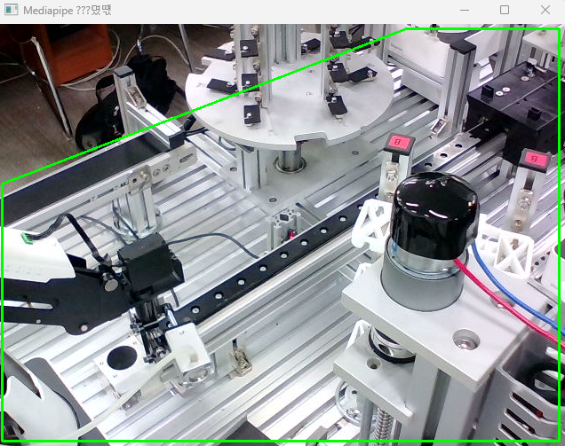
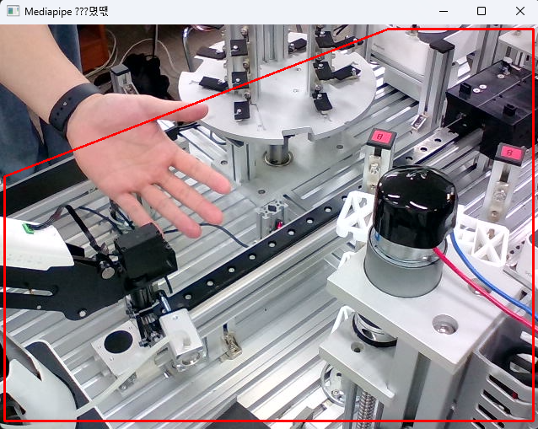



04
K-Digital Training
5. CCTV 및 비전 센서 실행, 모바일 어플리케이션 구현
웹캠을 활용한 공정 CCTV 및 Safety Line 구현
위험 지역 지정
손이 감지 되면 긴급정지 실행
위험지역 감지 음성 출력

Slide 2
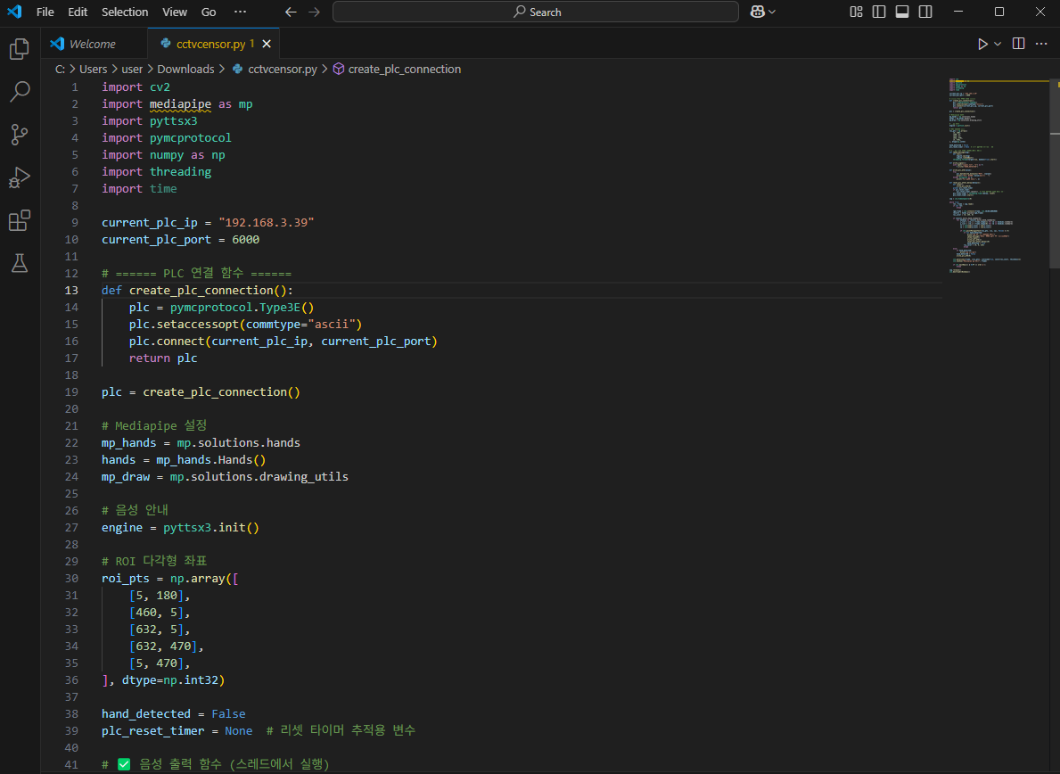
04
K-Digital Training
5. CCTV 및 비전 센서 실행, 모바일 어플리케이션 구현
웹캠을 활용한 공정 CCTV 및 Safety Line 구현 코드
손 감지 : MEDIAPIPE 사용
음성 출력 : PYTTX3 사용
PLC 통신 : PYMCPROTOCOL 사용

Slide 3

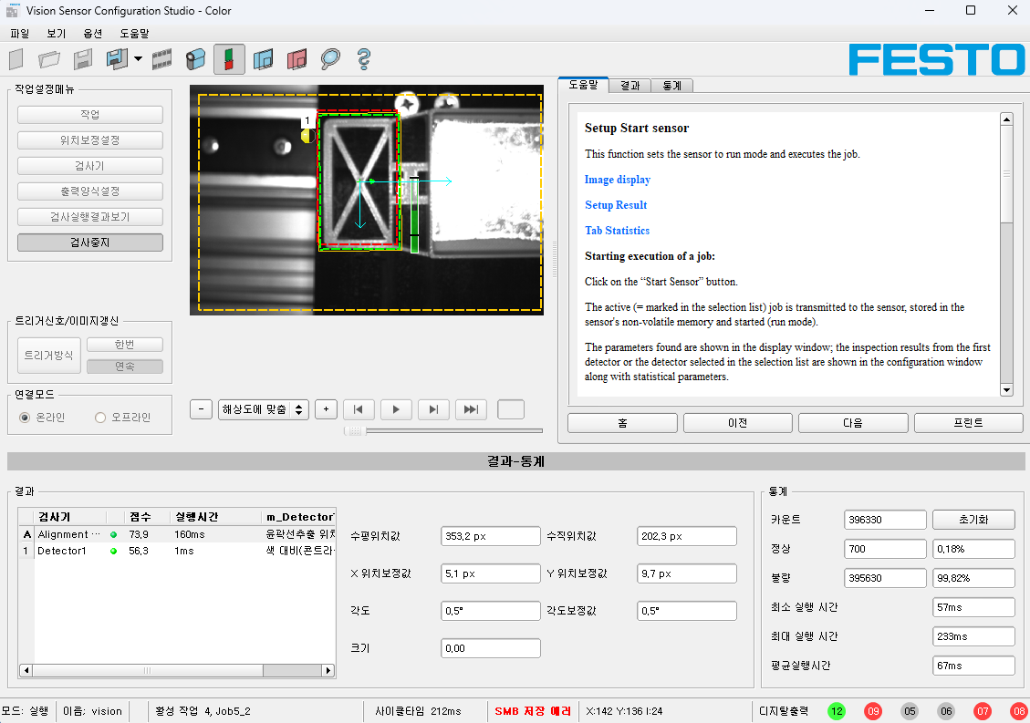

04
K-Digital Training
5.CCTV 및 비전 센서 실행, 모바일 어플리케이션 구현
비전 센서-프로그램 작동
Festo SBSI Vision Sensor
색 대비 기반의 불량 여부 검출 수행.
제품의 외형 또는 특정 포인트의 명암 차이를 분석하여 기준에서 벗어난 경우를 자동으로 감지.
간단한 설정만으로 빠르고 안정적인 검사 가능.

Slide 4
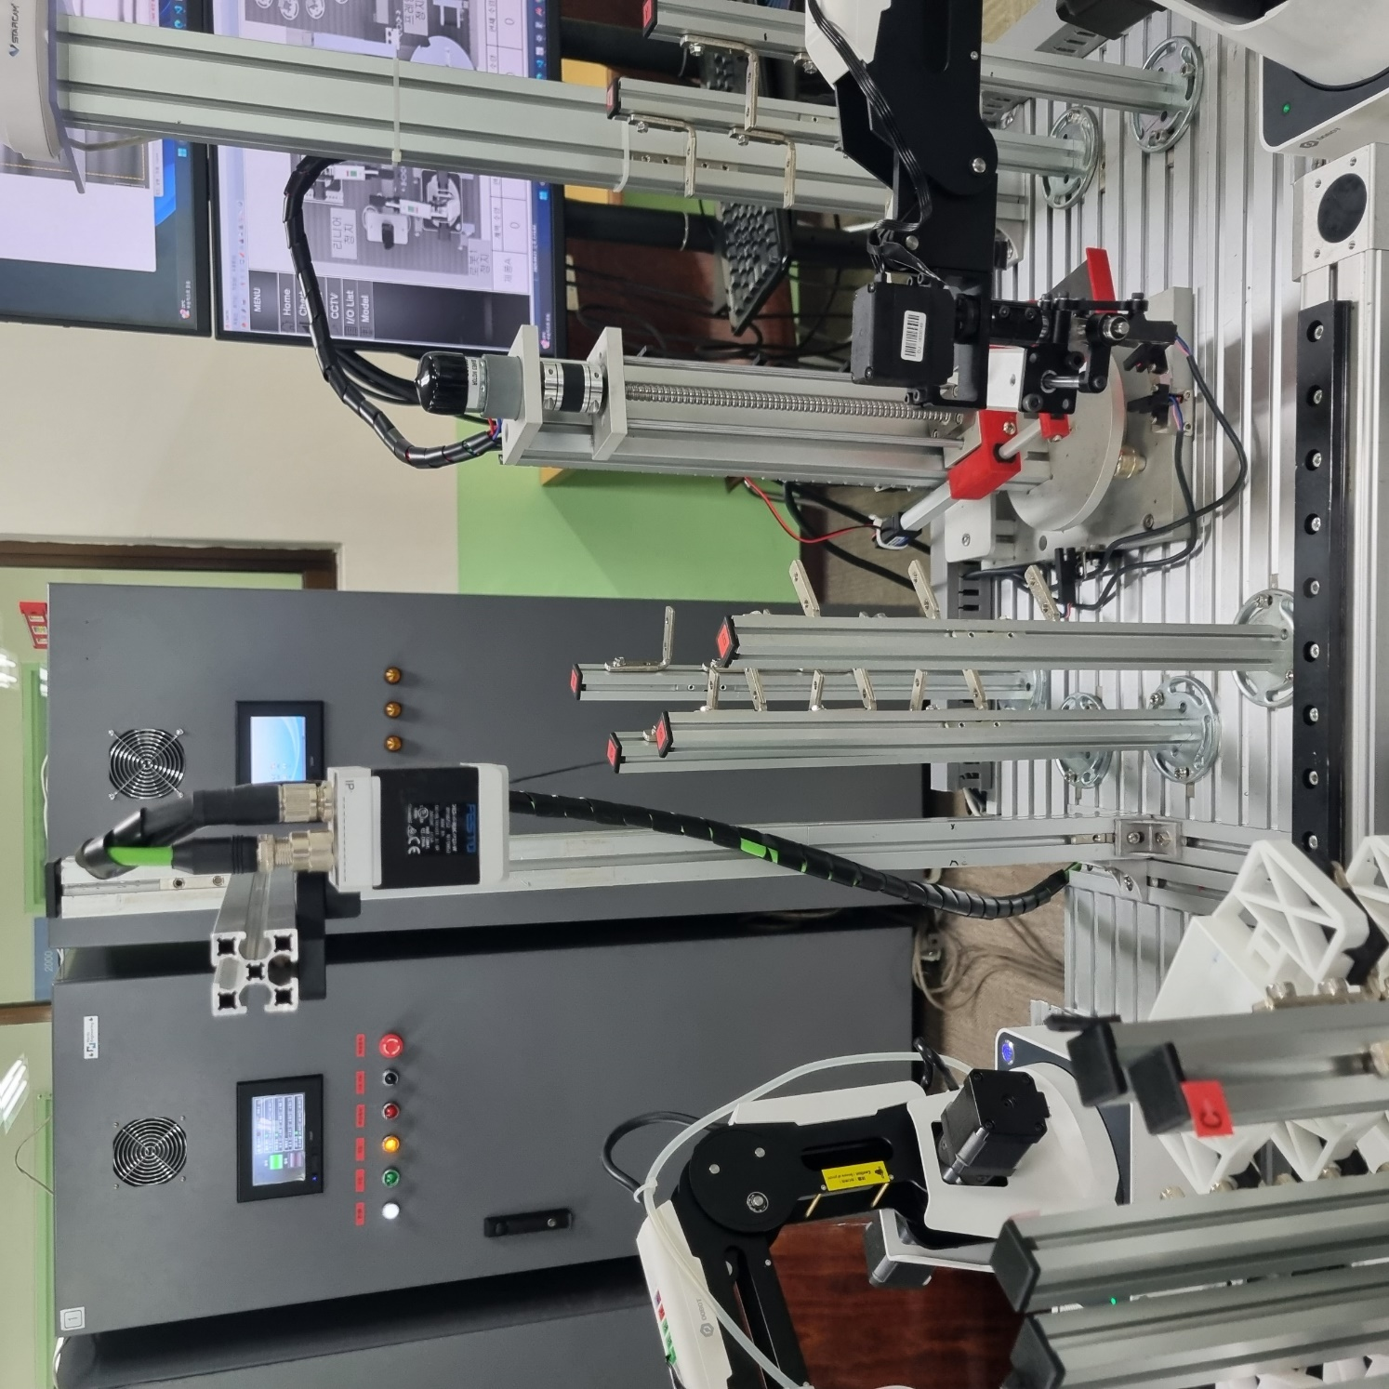
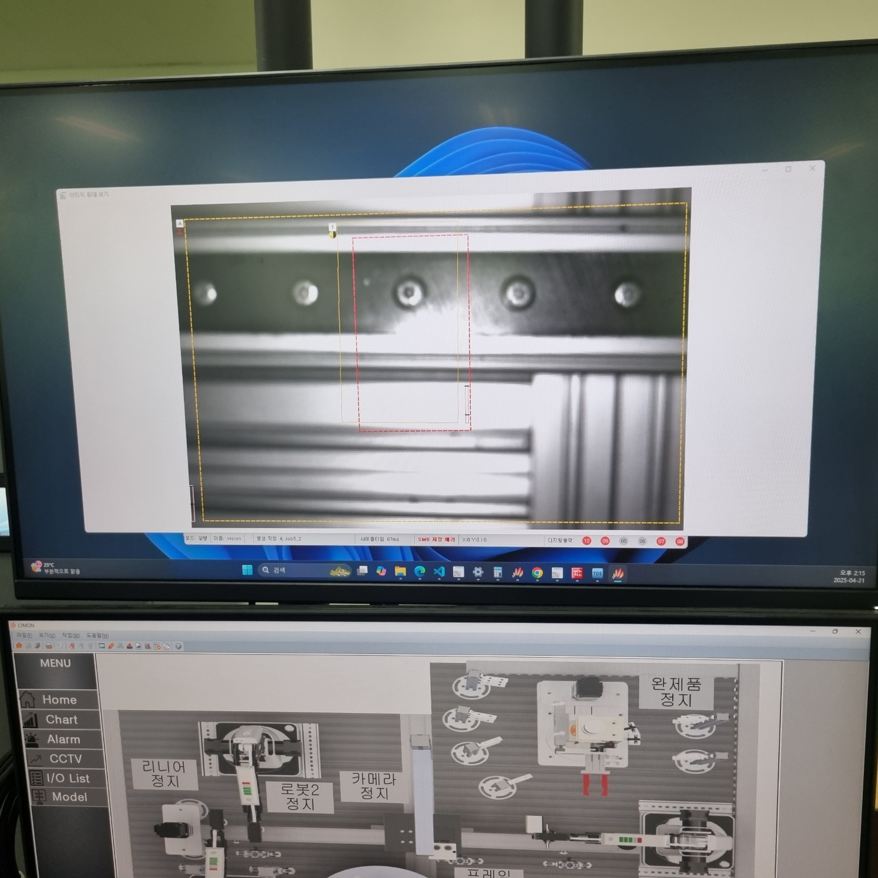
04
K-Digital Training
5.CCTV 및 비전 센서 실행, 모바일 어플리케이션 구현
비전 센서-설치, 작동화면

Slide 5
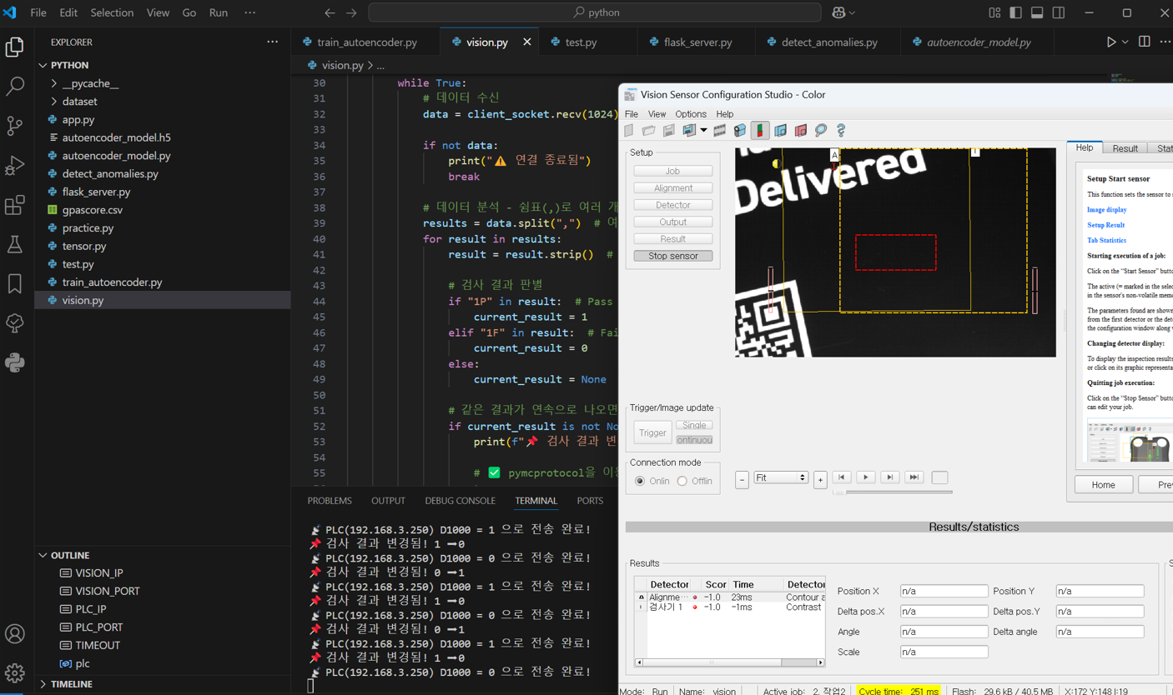
04
K-Digital Training
5.CCTV 및 비전 센서 실행, 모바일 어플리케이션 구현
비전 센서-PC, PLC연결
PLC-PC-비전센서 연결
Python 기반의 Flask 서버를 활용하여 PLC, PC, 비전센서 간의 통신 구조 구성.
PLC에서 트리거 신호 수신 → PC에서 Flask 서버가 센서 데이터 처리 → 비전센서 결과 분석 후 다시 PLC로 전송.
공정 자동화 흐름 내 실시간 비전 검사 연결.
단순 제어를 넘어서, 유연한 데이터 처리와 응답 가능.

Slide 6
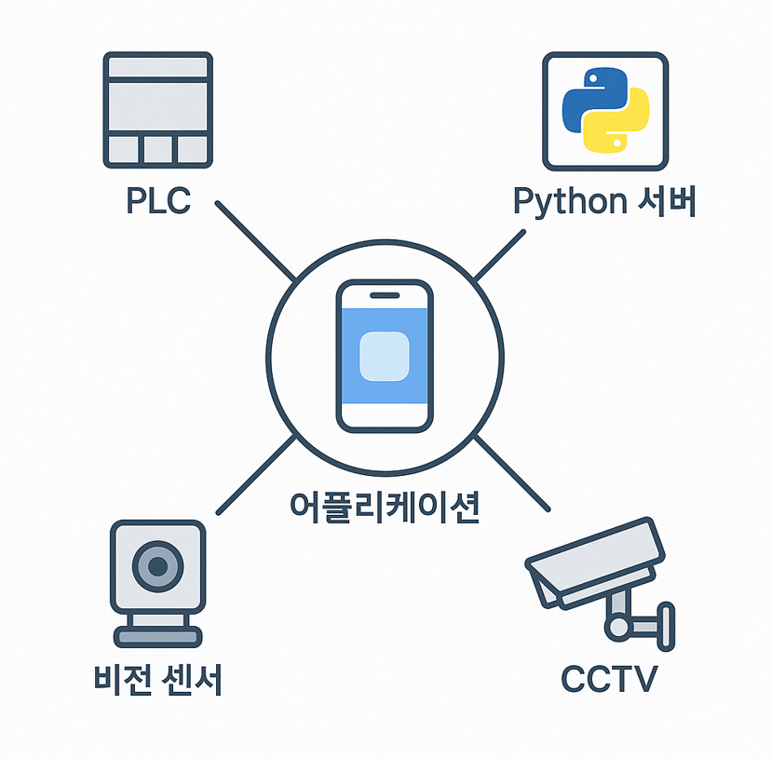
04
K-Digital Training
5.CCTV 및 비전 센서 실행, 모바일 어플리케이션 구현
어플리케이션 연동-연동방식
어플리케이션을 중심으로 한 시스템 연동 구조
어플리케이션 개발과 외부 시스템 연동 담당.
PLC, Python 서버, 비전 센서, CCTV와의 실시간 연결 구현.
각 장비의 데이터를 수집하고, 공정 상태를 제어하며 사용자에게 시각적으로 정보를 제공하는 구조 설계.
시스템 간 통합과 효율적인 공정 관리.

Slide 7
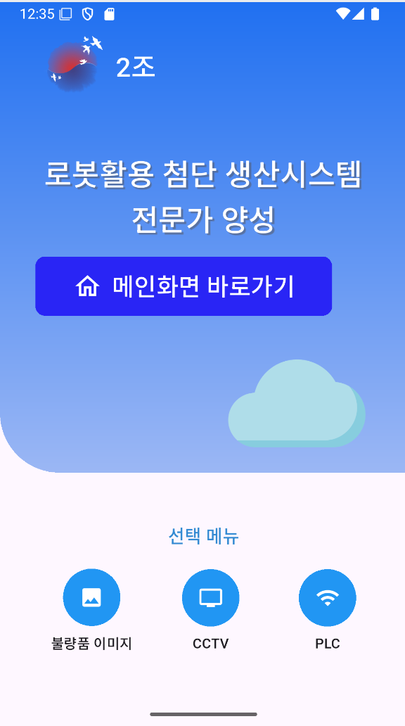
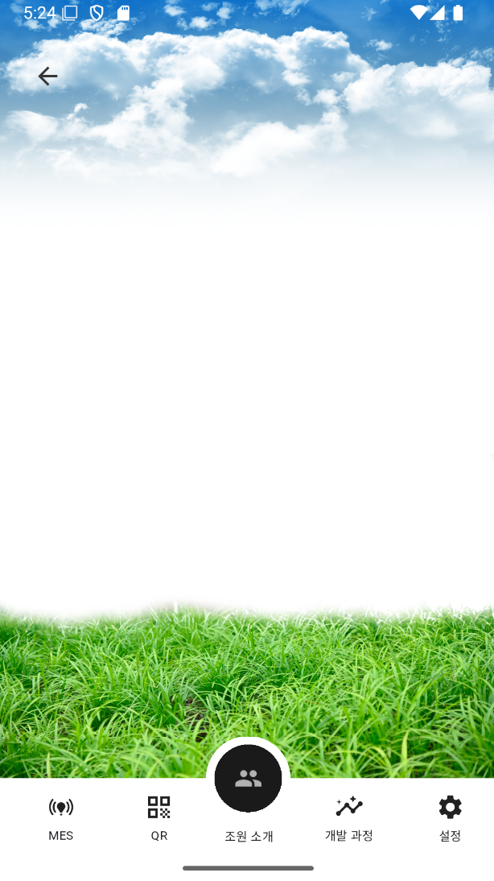
04
K-Digital Training
5.CCTV 및 비전 센서 실행, 모바일 어플리케이션 구현
어플리케이션 연동-홈스크린, 메인스크린
HRD-NET을 참고한 메인 UI 설계
어플리케이션의 홈 화면은 고용노동부 HRD-Net 어플 UI를 참고하여 구성.
사용자에게 익숙한 화면 구성과 아이콘 배치를 적용해 기능별 접근성을 높이고 직관적인 사용 흐름을 설계.
주요 기능은 메인 화면과 선택 버튼으로 구분하여 불량품 이미지, CCTV, PLC 제어 등의 주요 기능에 빠르게 접근할 수 있도록 구현.

Slide 8
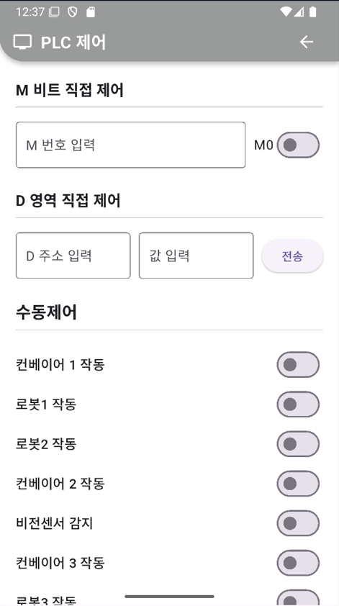
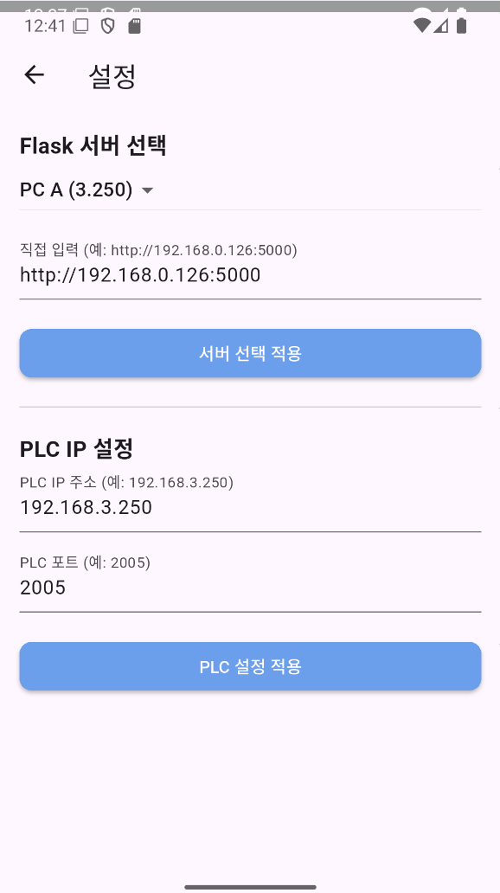
04
K-Digital Training
5.CCTV 및 비전 센서 실행, 모바일 어플리케이션 구현
어플리케이션 연동-PLC 제어
PLC 연결 설정 및 제어 UI 구성
Python의 mcprotocol을 활용해 PLC와 통신.
앱 설정 화면에서 Flask 서버 주소 및 PLC IP를 입력하면 실시간 제어 기능 사용 가능.
다양한 자동화 장비를 직접 제어하거나 상태 확인 가능하도록 구성.

Slide 9
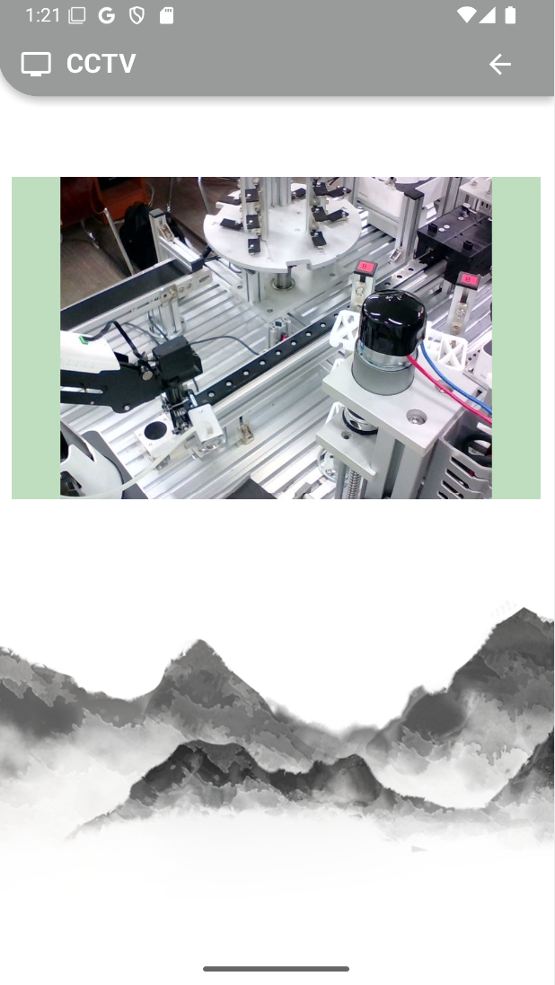
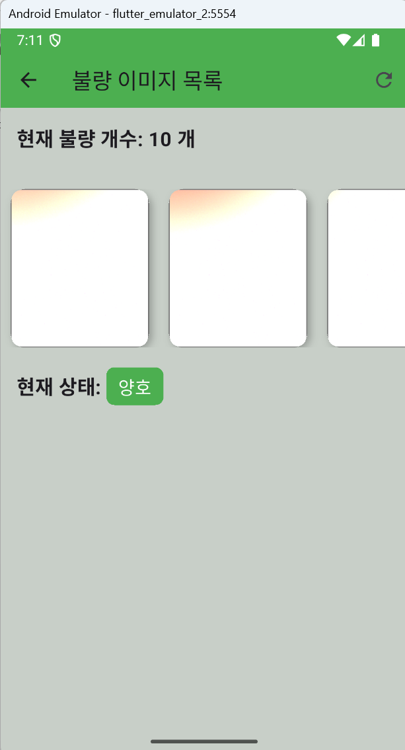
04
K-Digital Training
5.CCTV 및 비전 센서 실행, 모바일 어플리케이션 구현
어플리케이션 연동-CCTV,비전카메라 불량 파일
앱에서 CCTV 및 비전 검사 결과 실시간 확인 가능
어플리케이션에서 CCTV 실시간 영상 확인 가능.
비전카메라와 연동하여 감지된 불량 이미지 목록 및 현재 공정 상태를 앱에서 실시간 표시.
불량 개수, 이미지 확인, 양/불 판정 상태를 한 화면에서 손쉽게 확인 가능.
현장 모니터링과 불량 추적 기능을 모바일에서 간편하게 구현.

Slide 10
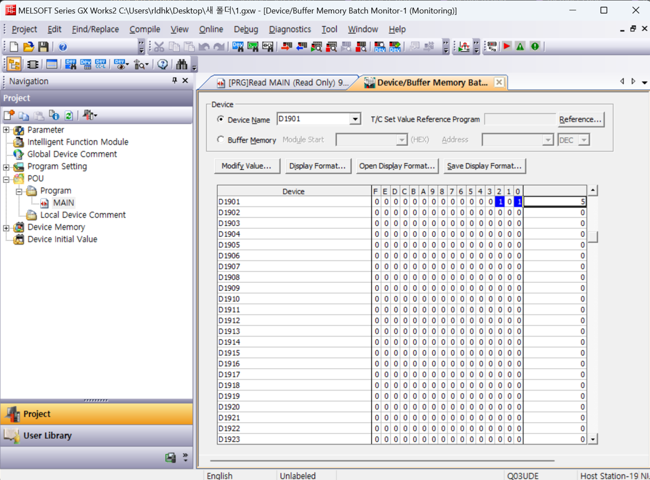
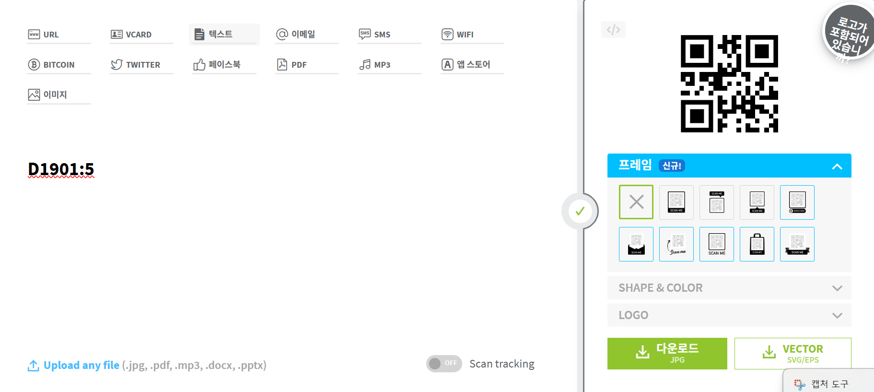
04
K-Digital Training
5.CCTV 및 비전 센서 실행, 모바일 어플리케이션 구현
어플리케이션 연동-QR코드
QR코드 버튼 실행시 카메라로
QR 인식가능

Slide 11
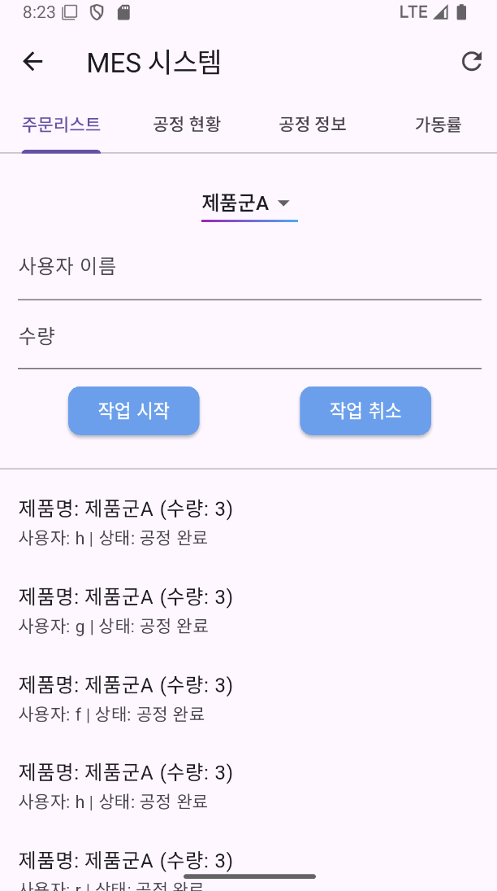
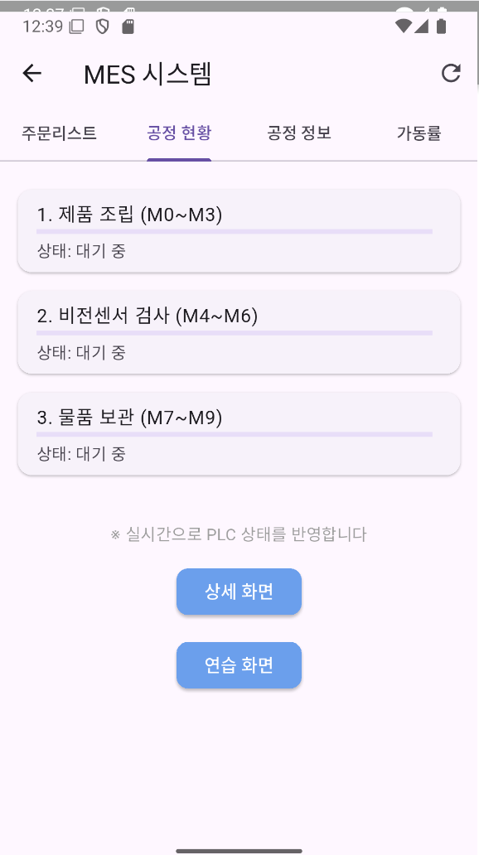
04
K-Digital Training
5.CCTV 및 비전 센서 실행, 모바일 어플리케이션 구현
어플리케이션 연동-MES 스크린
Firebase 기반 MES 시스템 구현
MES 시스템은 Firebase 외부 데이터베이스와 연동되어 앱에서 실시간으로 작업 시작 및 공정 현황을 확인할 수 있음.
사용자가 작업을 추가하면 자동으로 공정 흐름에 따라 상태가 변경되며, 현재 진행 중인 공정 단계와 완료 여부를 실시간으로 앱에 반영함.
공정별 상태는 PLC와 연동되어, 실제 자동화 라인과 동일한 흐름으로 진행됨.

Slide 12
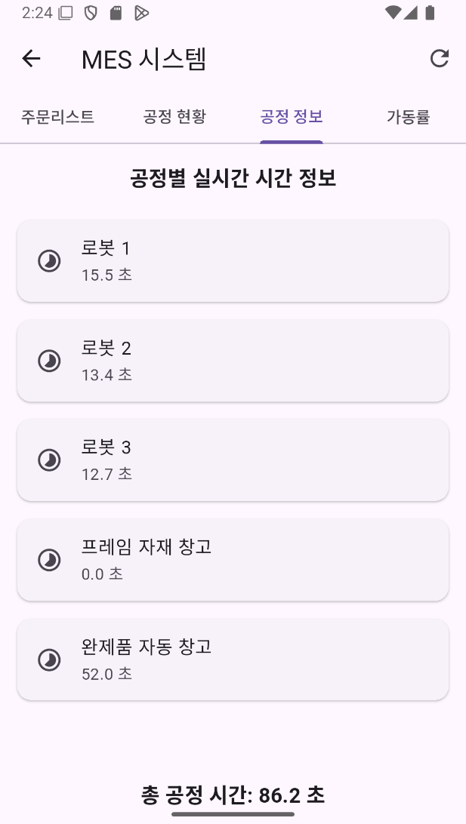
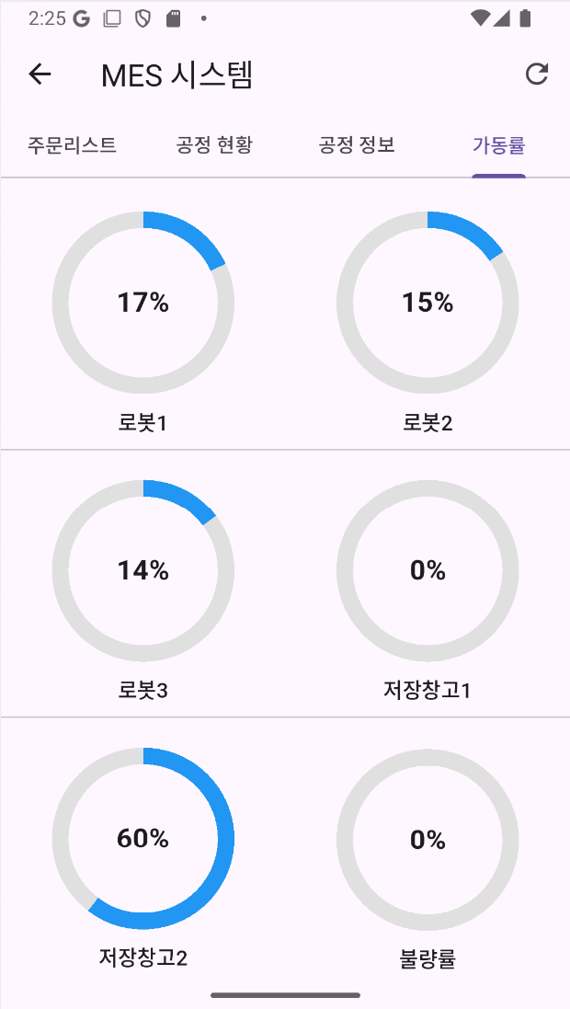


04
K-Digital Training
5.CCTV 및 비전 센서 실행, 모바일 어플리케이션 구현
어플리케이션 연동-MES 스크린
실시간 공정 데이터 기반 분석
실 공정 시간을 PLC로부터 수신하여 Firebase에 저장한 뒤, 앱에서 작동 시간 및 가동률을 시각적으로 확인 가능.
공정 현황 파악 및 설비 효율 관리에 활용.

Slide 13
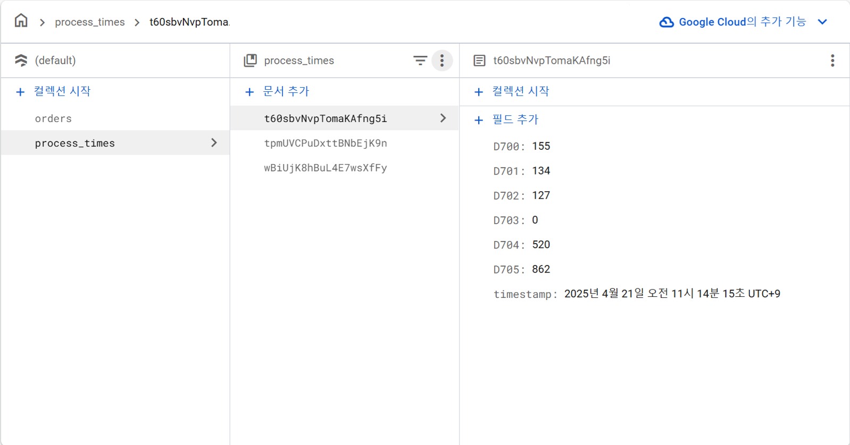
04
K-Digital Training
5.CCTV 및 비전 센서 실행, 모바일 어플리케이션 구현
어플리케이션 연동-FireBase연동
Firebase연동으로 공정시간기록
공정 데이터를 Firebase Firestore에 실시간 기록.
주문 정보와 함께 저장되어, 생산 이력과 공정 흐름을 통합 관리할 수 있음.
저장된 데이터는 MES 시스템 내 공정 분석 및 시각화에 활용되며, MES의 핵심 데이터 저장소 역할을 수행.

Slide 14
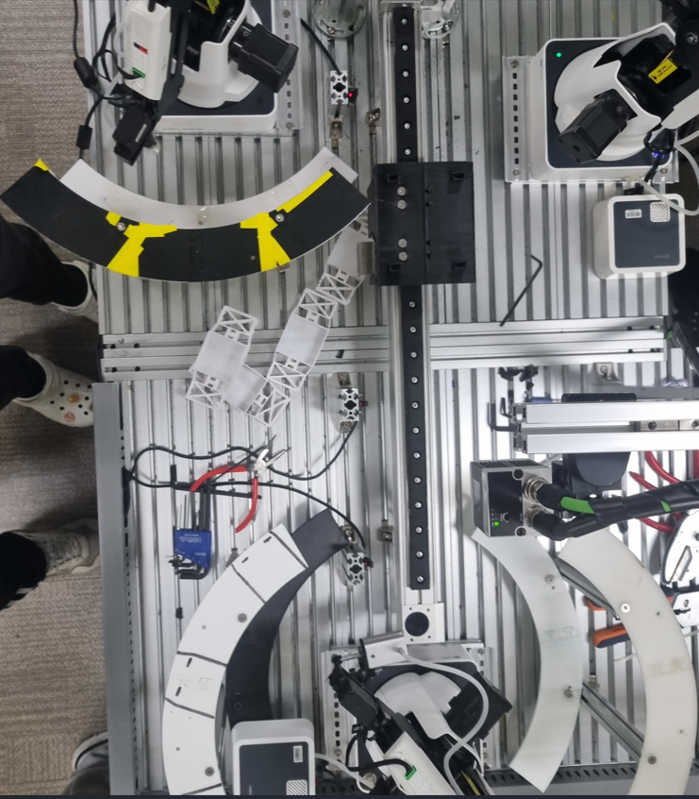
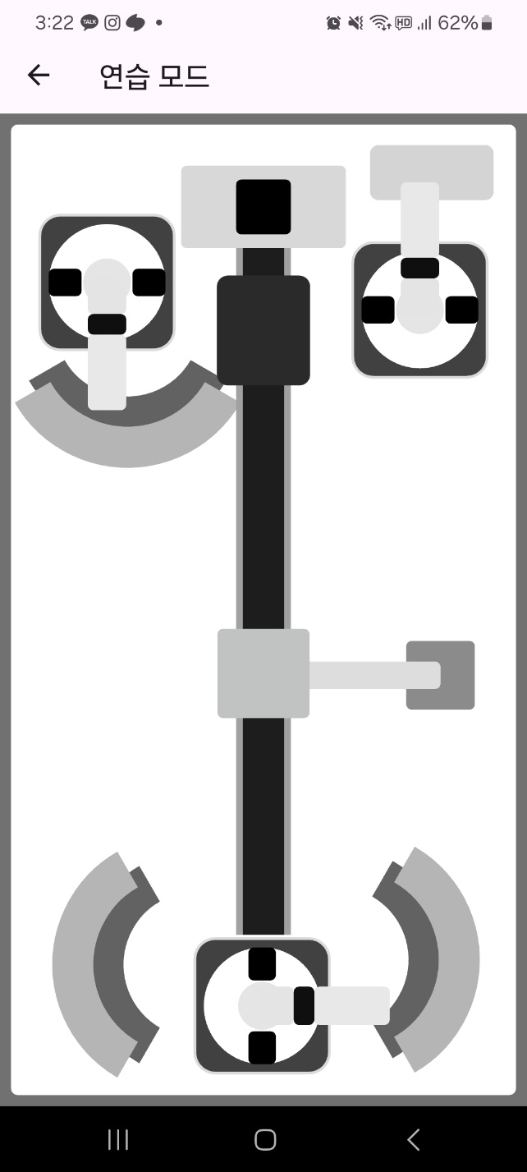
04
K-Digital Training
5.CCTV 및 비전 센서 실행, 모바일 어플리케이션 구현
어플리케이션 연동-MES 실시간 공정
MES 실시간 공정 시뮬레이션
실제 자동화 라인의 공정 흐름을 어플리케이션 화면에서 시각적으로 표현.
각 설비의 동작 상태는 PLC의 M 비트 값을 기반으로 실시간 반영되며, MES 시스템 내 공정 시뮬레이션 화면과 연결됨.
사용자는 실제 작동 상태를 모바일에서 한눈에 확인하고, 공정 흐름을 직관적으로 파악 가능.

